Slide 1
Υπολογιστική Νοημοσύνη Εργασίες
Αλέξανδρος Γαϊτάνης
ΠΜΣ στην Τεχνητή Νοημοσύνη
Χειμερινό Εξάμηνο 2020 - 2021
Τμήμα Πληροφορικής
Αριστοτέλειο Πανεπιστήμιο Θεσσαλονίκης

Slide 2
Εργασία 1+2

Slide 3
Εργασία 1+2
Κατηγοριοποίηση
Υλοποίηση και αξιολόγηση αλγορίθμων: SVM, kPCA και LDA
Σύγκριση με τους αντίστοιχους αλγόριθμους της βιβλιοθήκης sklearn
Notes:
Στην 1^{η} και στη 2^{η} Εργασία έγινε κατηγοριοποίηση σε 2 dataset. Υλοποιήθηκαν και αξιολογήθηκαν αλγόριθμοι SVM, Kernel PCA + LDA κι έγινε σύγκριση με τους αντίστοιχους αλγορίθμους της βιβλιοθήκης sklearn.

Slide 4
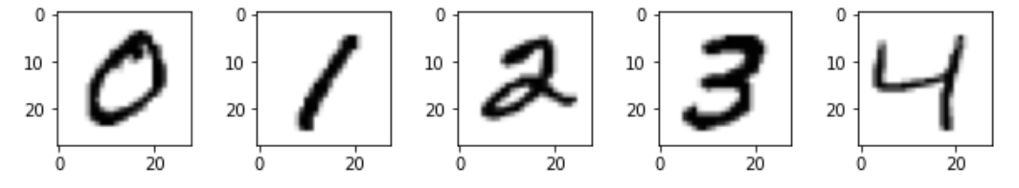
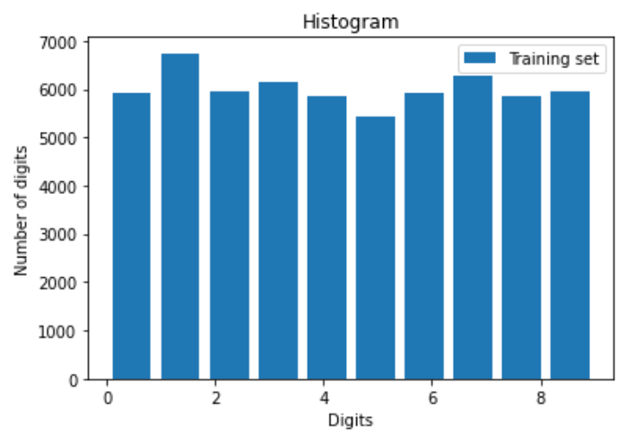
Dataset 1 - MNIST
Ασπρόμαυρες εικόνες απο χειρόγραφα ψηφία 0-9
Training set: 60,000
Test set: 10,000
Μικρό training set: 10,000
Μέγεθος εικόνας: 28x28 = 784
Κατηγοριοποίηση σε ζυγούς και μονούς αριθμούς
Labels: -1, 1
Notes:
Το 1^{ο} dataset που χρησιμοποιήθηκε είναι η MNIST η οποία αποτελείται από ασπρόμαυρες εικόνες χειρόγραφων ψηφίων 0-9. Γίνεται classification σε μονούς και ζυγούς αριθμούς. Το training set έχει μέγεθος 60000 και το test set 10000. Σε κάποιες περιπτώσεις χρησιμοποιήθηκε ένα μικρό training set 10000 εικόνων γιατί ορισμένοι αλγόριθμοι ήταν πολύ απαιτητικοί για τον υπολογιστή μου, ιδιαίτερα σε μνήμη.

Slide 5
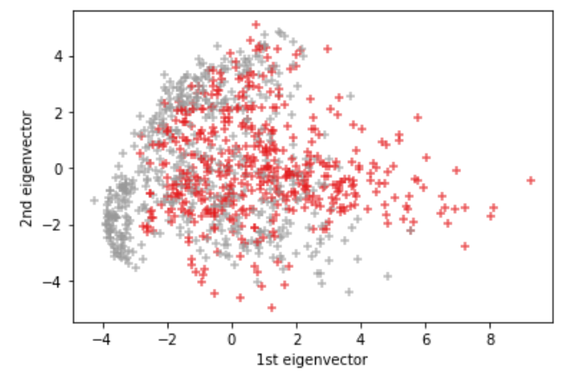
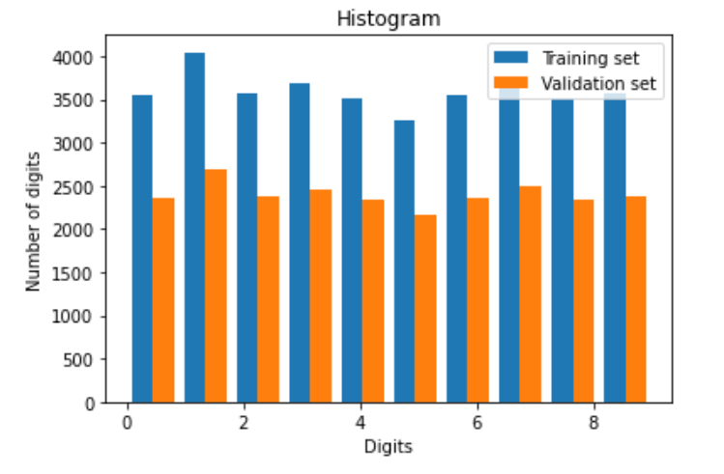
Pipeline
Κανονικοποίηση στο [0, 1]
Μείωση διάστασης με PCA από 784 σε 87
Διατήρηση 90% της πληροφορίας
Stratified holdout: 60% - 40%
Parameter tuning αξιολογώντας στο validation set
Τελική αξιολόγηση στο test set
Μετρική αξιολόγησης: Accuracy
Notes:
Η διαδικασία έχει ως εξής. Γίνεται πρώτα κανονικοποίηση και σε αρκετές περιπτώσεις PCA όπου μειώνεται η διάσταση από 784 σε 87. Έπειτα γίνεται επιλογή των παραμέτρων των αλγορίθμων αξιολογώντας τους σε ένα holdout validation set. Η τελική αξιολόγηση γίνεται στο test set και ως μετρική χρησιμοποιήθηκε το accuracy.

Slide 6
SVM
Linear, Polynomial, RBF kernels
Εύρεση πολλαπλασιαστών Lagrange
Quadratic Programming Solver CVXOPT
Support vectors – tolerances
Σύγκριση με sklearn.svm.SVC
Notes:
Υλοποιήθηκε αλγόριθμος SVM στον οποίο γίνεται εύρεση των πολλαπλασιαστών Lagrange του δυικού προβλήματος των SVM με τον quadratic programming solver CVXOPT. Ξόδεψα αρκετό χρόνο προσπαθώντας να ­βρω ποια είναι τα κατάλληλα tolerances για να θεωρήσω μηδενικούς τους πολλαπλασιαστές γιατί ο αριθμός των support vectors επηρέαζε πολύ τα αποτελέσματα. Τελικά επέλεξα κάποια tolerances έτσι ώστε να βγάλω παρόμοια αποτελέσματα με την sklearn.­­

Slide 7
kPCA
Linear, Polynomial και RBF kernels
Υπολογισμός του Centralized Gramian Matrix
Ταξινόμηση μη μηδενικών ιδιοτιμών από την μικρότερη στη μεγαλύτερη
Προβολή των δειγμάτων στον χώρο που έχει ως βάση τα αντίστοιχα ιδιοδιανύσματα
Σύγκριση με sklearn.decomposition.KernelPCA
Notes:
Υλοποιήθηκε αλγόριθμος Kernel PCA. Υπολογίζεται πρώτα ο centralized Gramian matrix. Γίνεται ιδιοανάλυση και ταξινομούνται οι μη μηδενικές ιδιοτιμές από την μικρότερη στην μεγαλύτερη. Στο τέλος προβάλλονται τα δείγματα στον χώρο που έχει ως βάση τα αντίστοιχα ιδιοδιανύσματα.

Slide 8
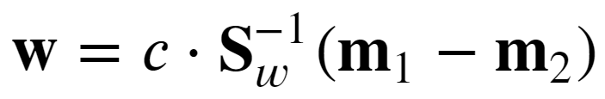
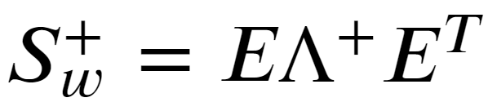
LDA – two classes
Τα δείγματα προβάλλονται πάνω στο διάνυσμα w. S_{w} είναι o within-class scatter matrix και m₁, m₂ τα μέσα διανύσματα των κλάσεων.
Τι γίνεται αν ο S_{w} είναι μη αντιστρέψιμος;
Μπορούμε να χρησιμοποιούμε τον ψευδοαντίστροφο του S_{w}. Λ είναι ο διαγώνιος πίνακας με τις ιδιοτιμές του S_{w} και E ο πίνακας με τα ιδιοδιανύσματα ως στήλες.
Σύγκριση με sklearn.discriminant_analysis.LinearDiscriminantAnalysis ο οποίος χρησιμοποιεί svd solver
Notes:
Επίσης υλοποιήθηκε αλγόριθμος LDA με την απλή τεχνική των δύο κλάσεων με την οποία υπολογίζεται το διάνυσμα w στο οποίο προβάλλονται τα δείγματα με τον τύπο που βλέπουμε εδώ. Ως μελλοντική βελτίωση προτείνω τη χρήση του ψευδοαντίστροφου για την αποφυγή περιπτώσεων όπου ο Sw είναι μη αντιστρέψιμος.

Slide 9
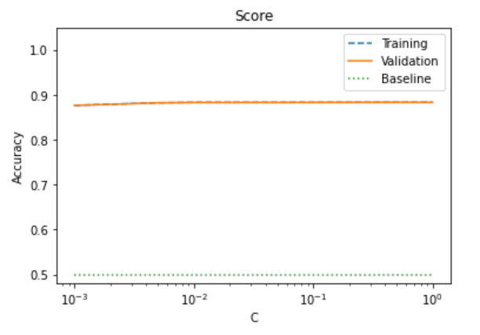
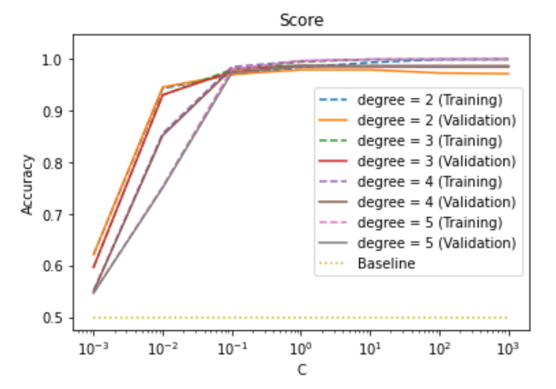
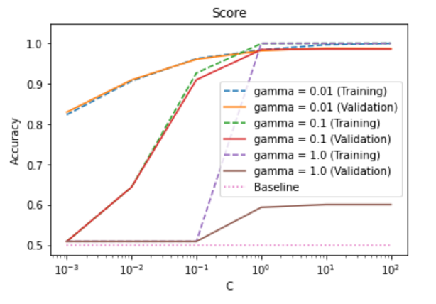
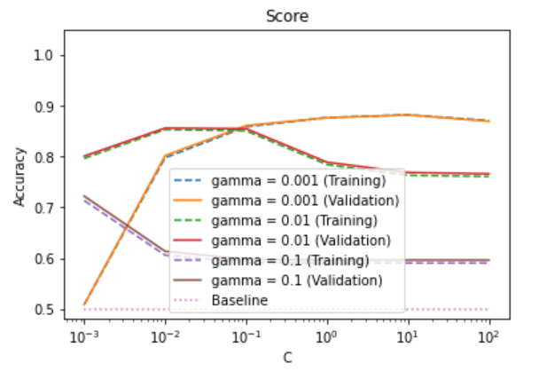
SVM – Μεγάλο training set - sklearn
Linear kernel
Polynomial kernel
RBF kernel
Sigmoid kernel
Notes:
Εδώ βλέπουμε τα αποτελέσματα της sklearn για ολόκληρο το training set. Βλέπουμε ότι παρατηρείται υποπροσαρμογή για το linear και το sigmoid ενώ το polynomial και το RBF δίνουν πολύ καλά αποτελέσματα.

Slide 10
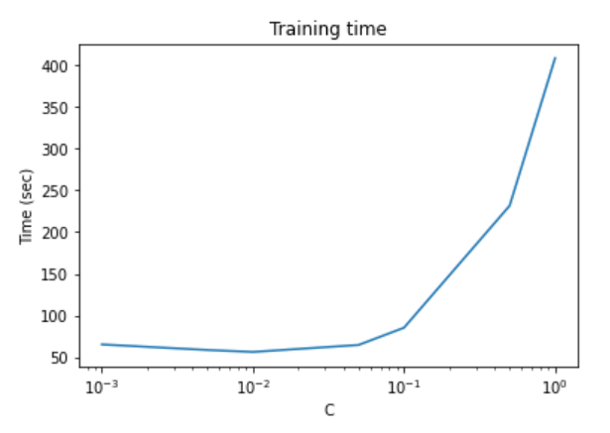
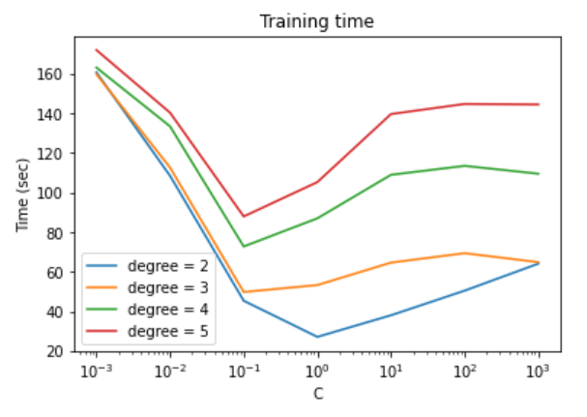
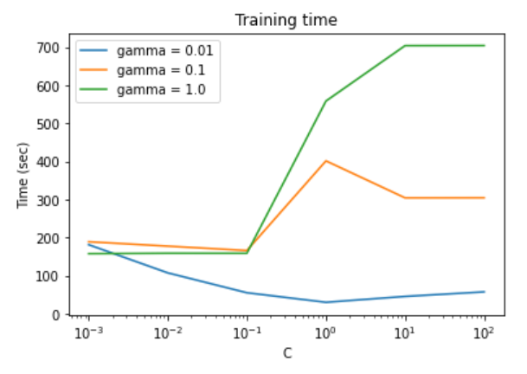
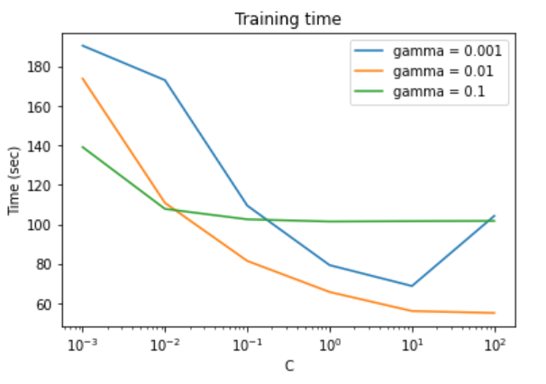
SVM – Μεγάλο training set - sklearn
Linear kernel
Polynomial kernel
RBF kernel
Sigmoid kernel
Notes:
Εδώ βλέπουμε και τους χρόνους εκπαίδευσης. Για το linear μετά από κάποια τιμή του C, τα πράγματα γίνονται απαγορευτικά και δεν συνέχισα τα πειράματα. Βλέπουμε για το polynomial ότι καθώς αυξάνεται ο βαθμός του πολυωνύμου αυξάνεται και ο χρόνος, το οποίο είναι αναμενόμενο.

Slide 11
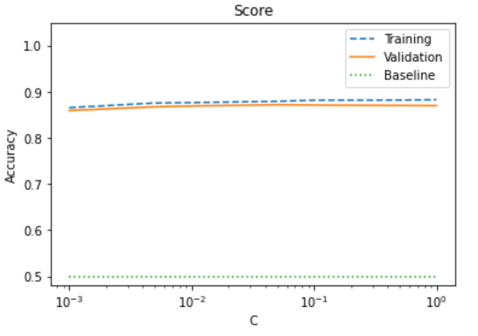
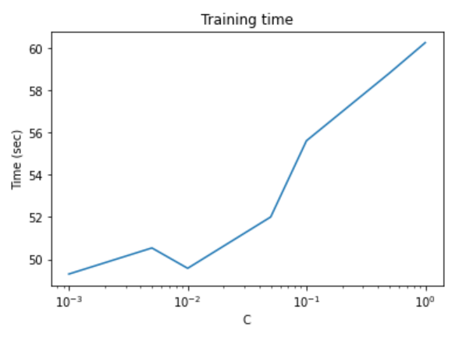
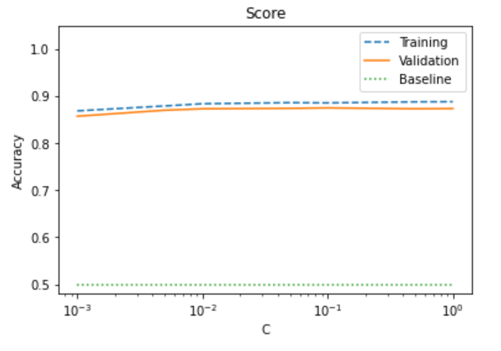
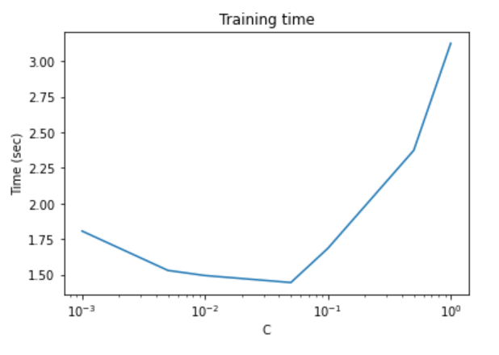
SVM – Linear kernel
My SVM
sklearn
Notes:
Προχωράμε στις συγκρίσεις. Για linear τα πράγματα είναι ίδια, εκτός από τον χρόνο, όπου σε μένα είναι πολύ πιο μεγάλος λόγω των μεγάλων πινάκων που χρησιμοποιώ, ενώ η sklearn εφαρμόζει πιο efficient μεθόδους.

Slide 12
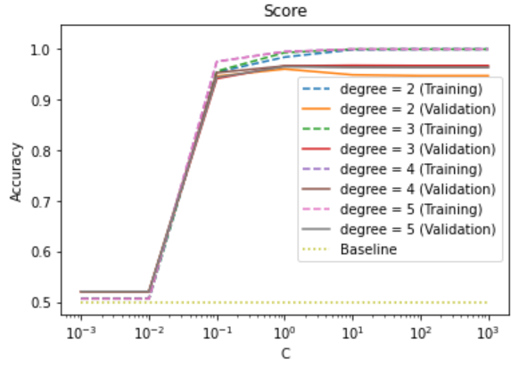
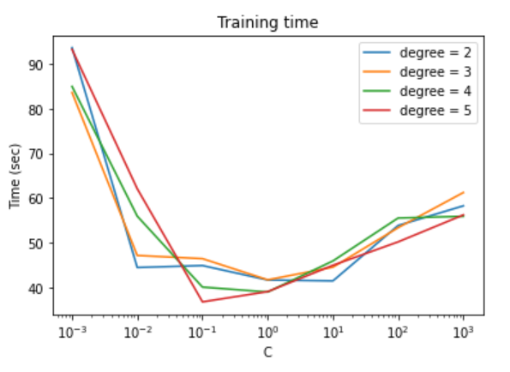
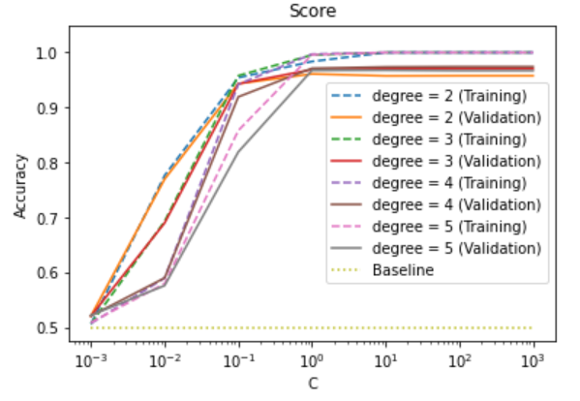
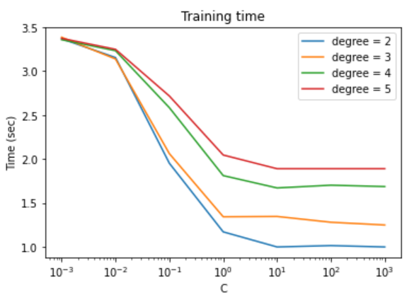
SVM – Polynomial kernel
My SVM
sklearn
Notes:
Παρόμοια αποτελέσματα και για polynomial. Πάλι ισχύει η ίδια παρατήρηση για τον χρόνο.

Slide 13
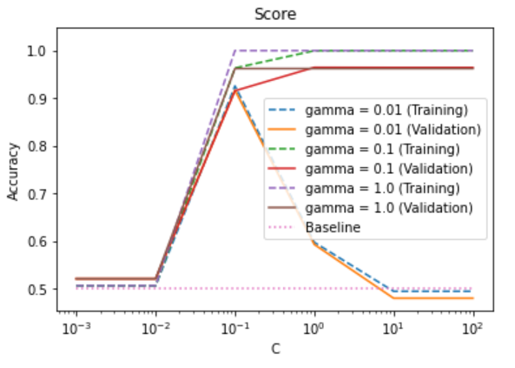
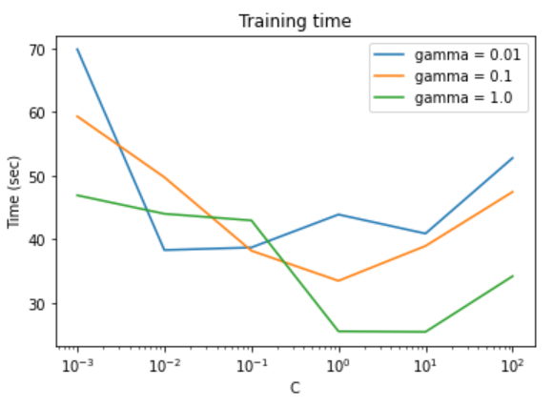
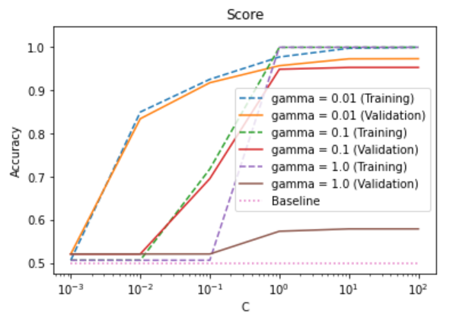
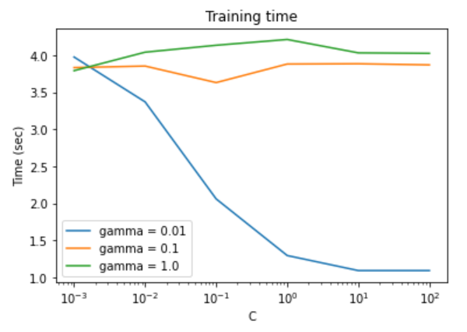
SVM – RBF kernel
My SVM
sklearn
Notes:
Παρόμοια αποτελέσματα και για rbf.

Slide 14
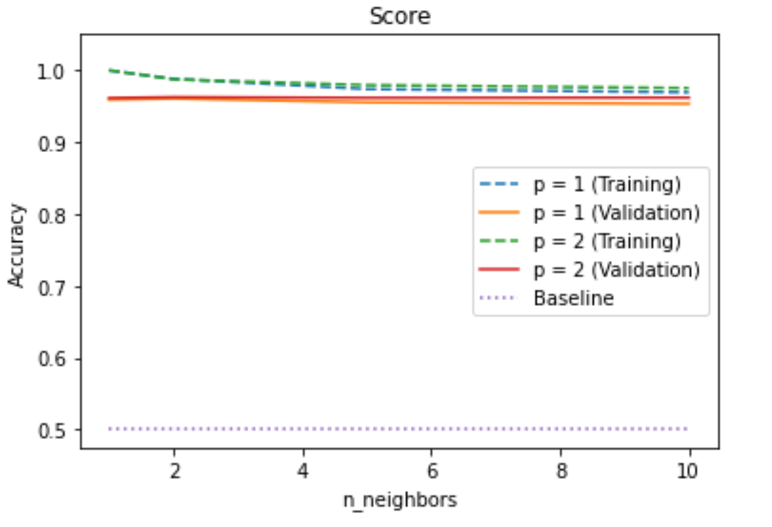
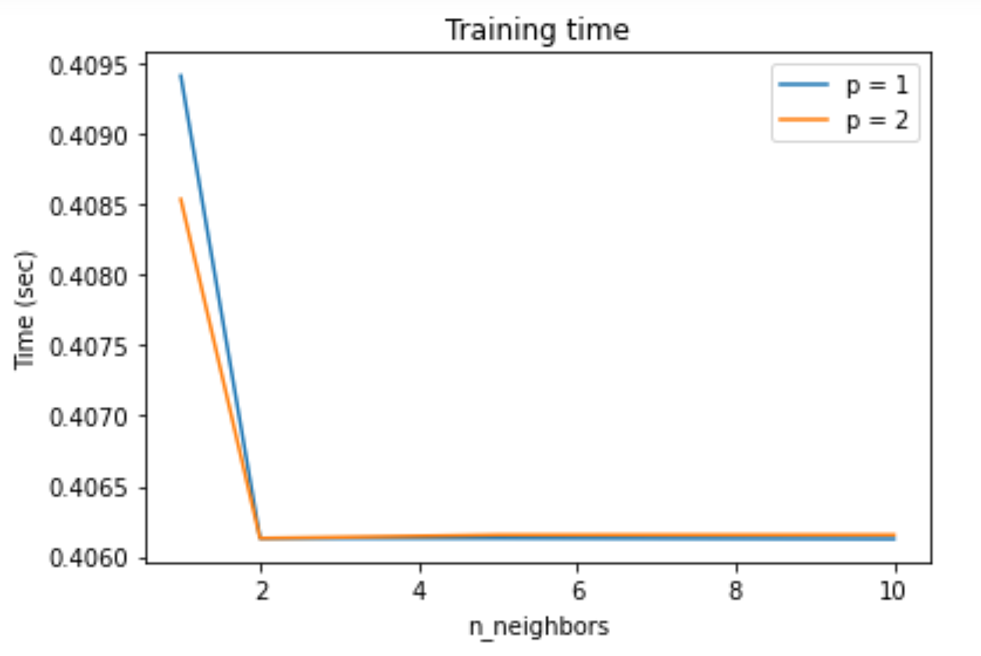
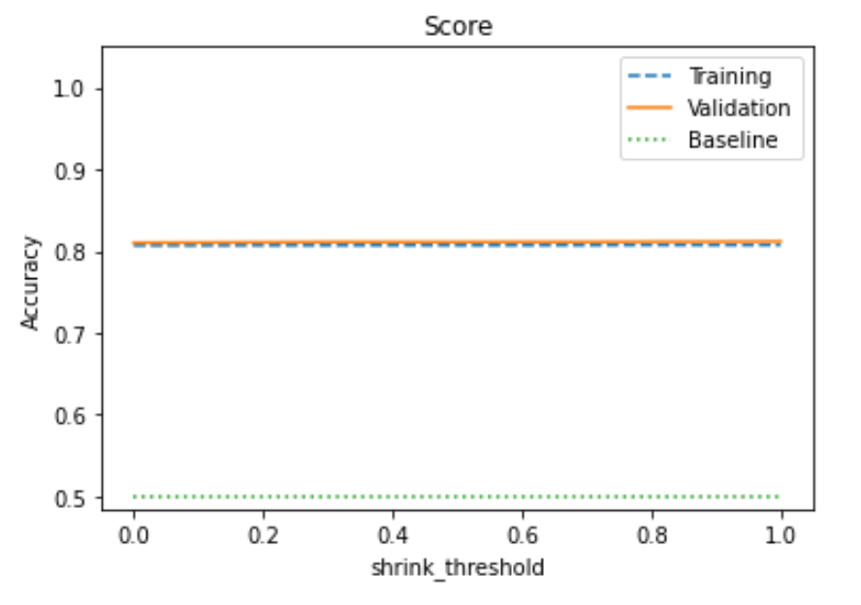
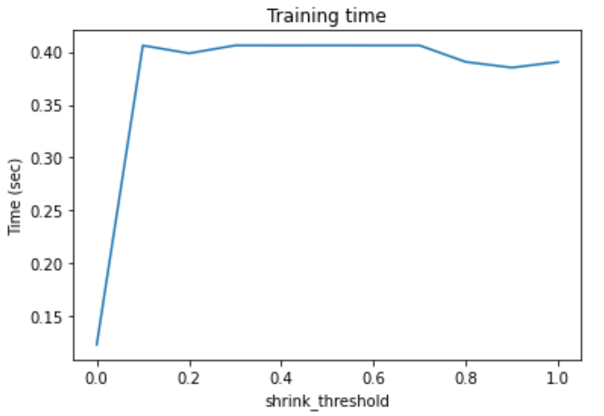
Neighbors - sklearn
Nearest Neighbors
Nearest Class Centroid
Notes:
Προχωράμε στους γείτονες. Οι nearest neighbors δίνουν πολύ καλά αποτελέσματα ενώ το nearest class centroid όχι.

Slide 15
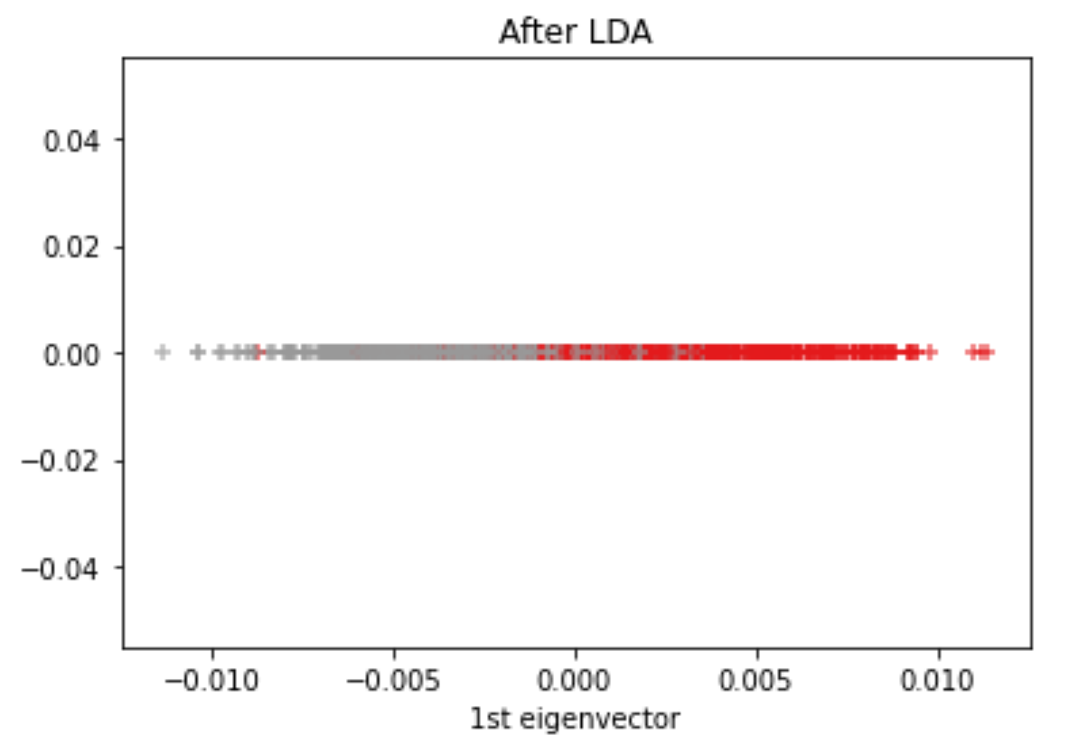
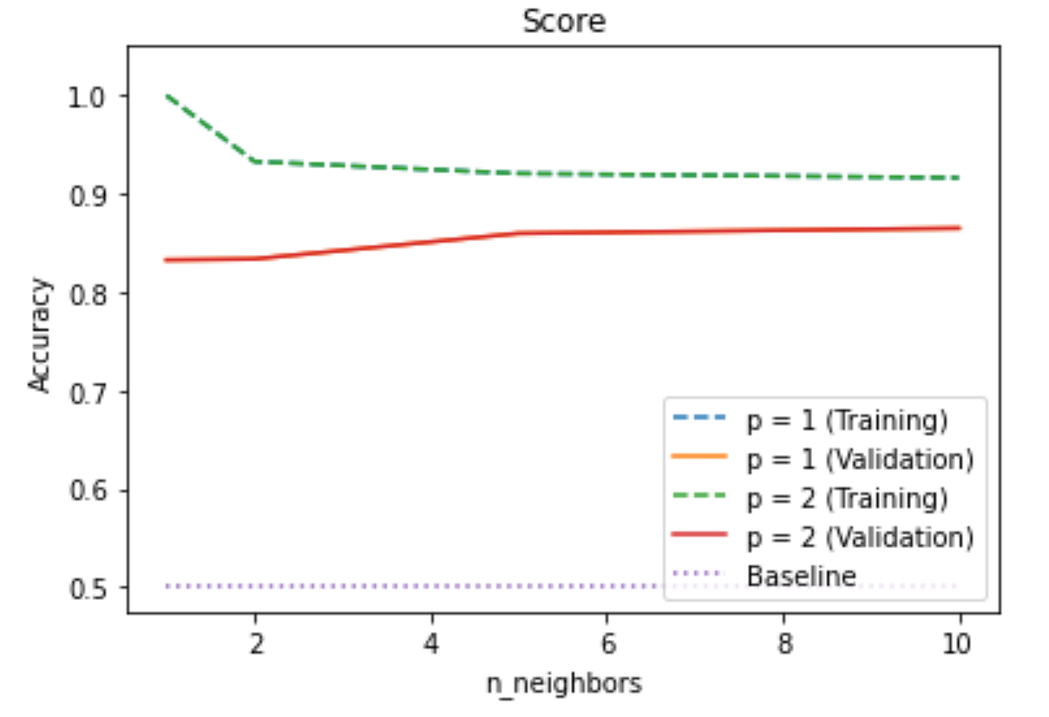
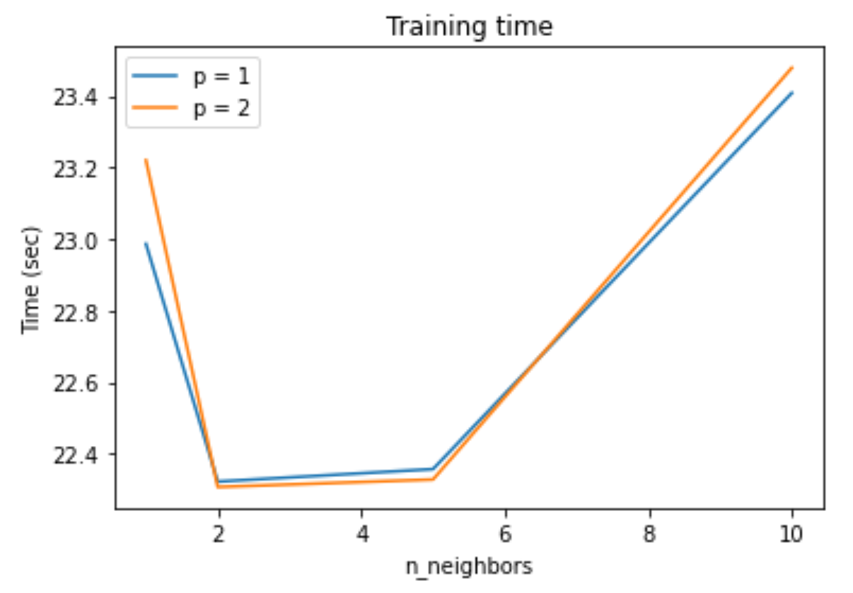
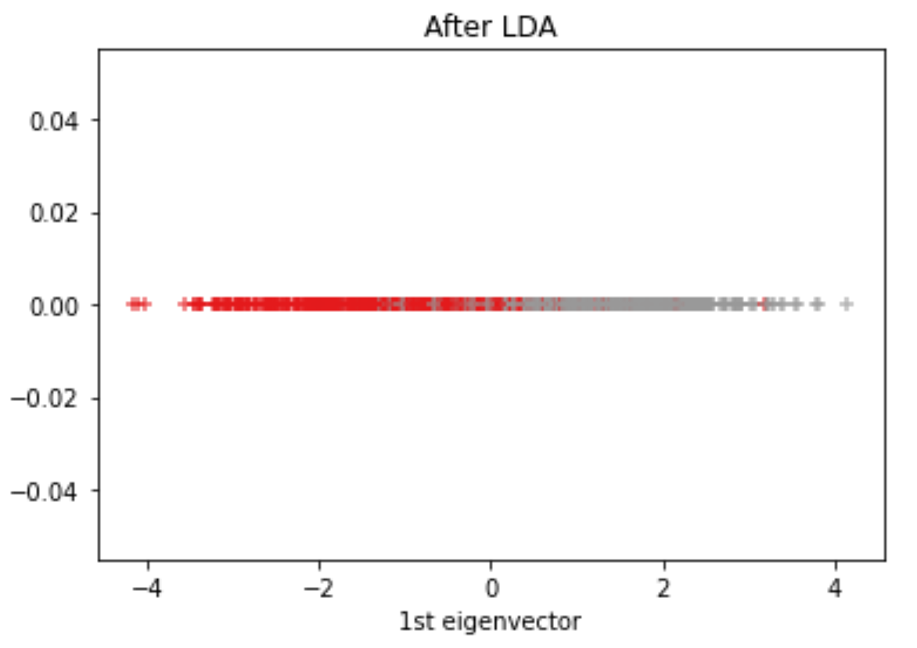
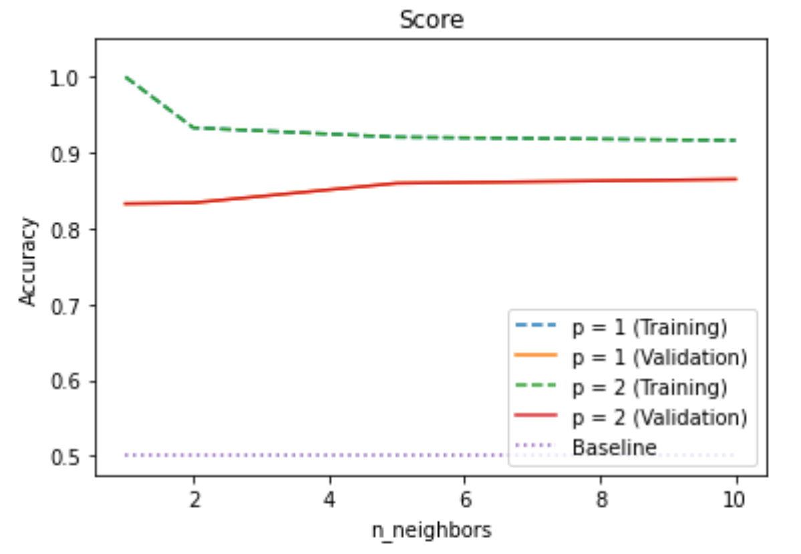
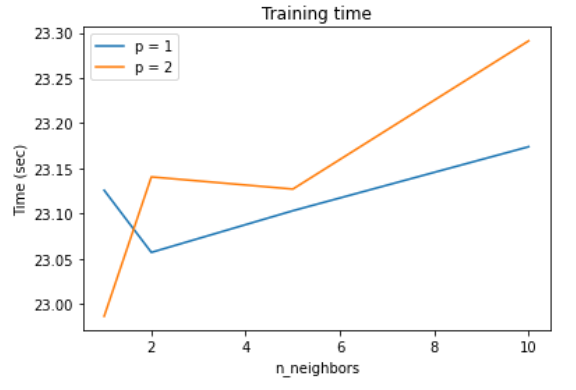
Linear kPCA + LDA
My kPCA + LDA
sklearn
Notes:
Πάμε τώρα στο Kernel PCA + LDA, όπου βλέπουμε παρόμοια αποτελέσματα για το linear. Να σημειώσω εδώ ότι μάλλον δεν είχε και πολύ νόημα που έβαλα linear PCA πριν από το LDA αλλά παρόλα αυτά σας παρουσιάζω τα αποτελέσματα.

Slide 16
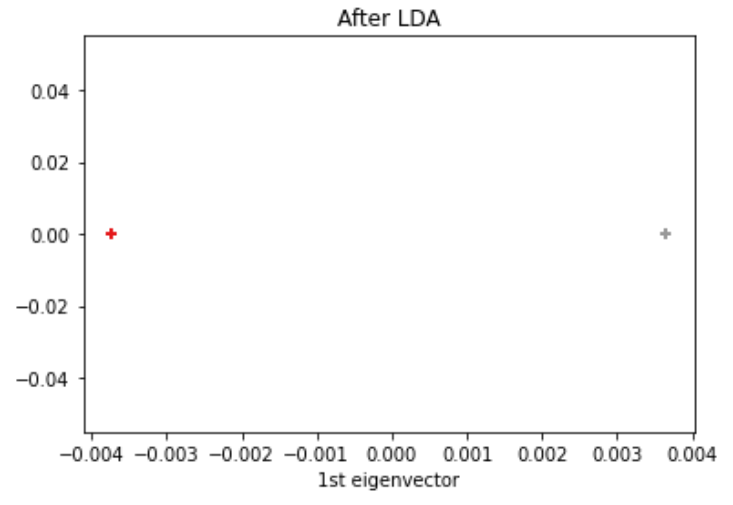
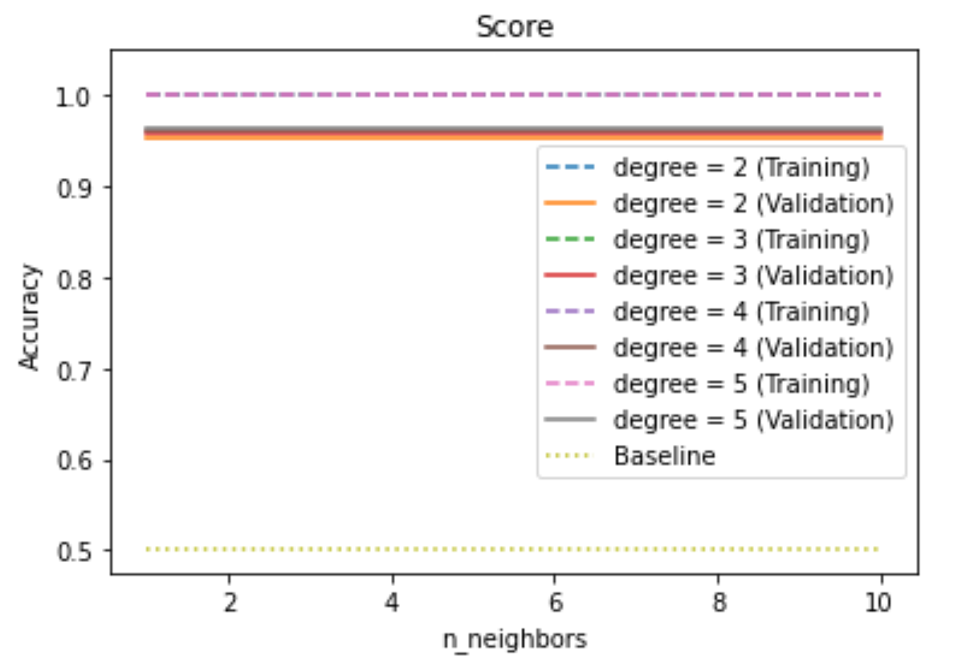
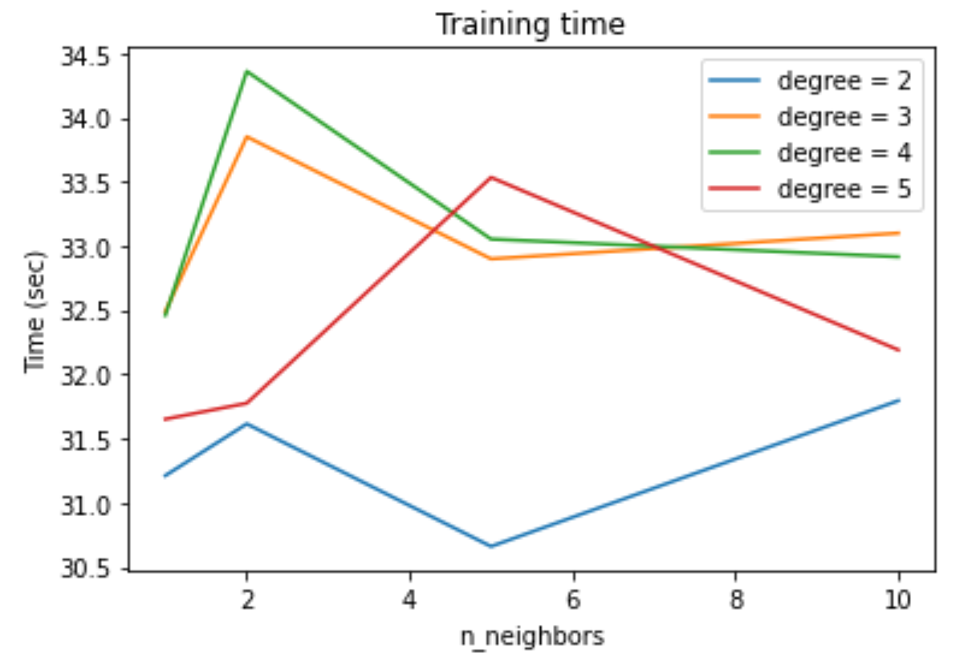
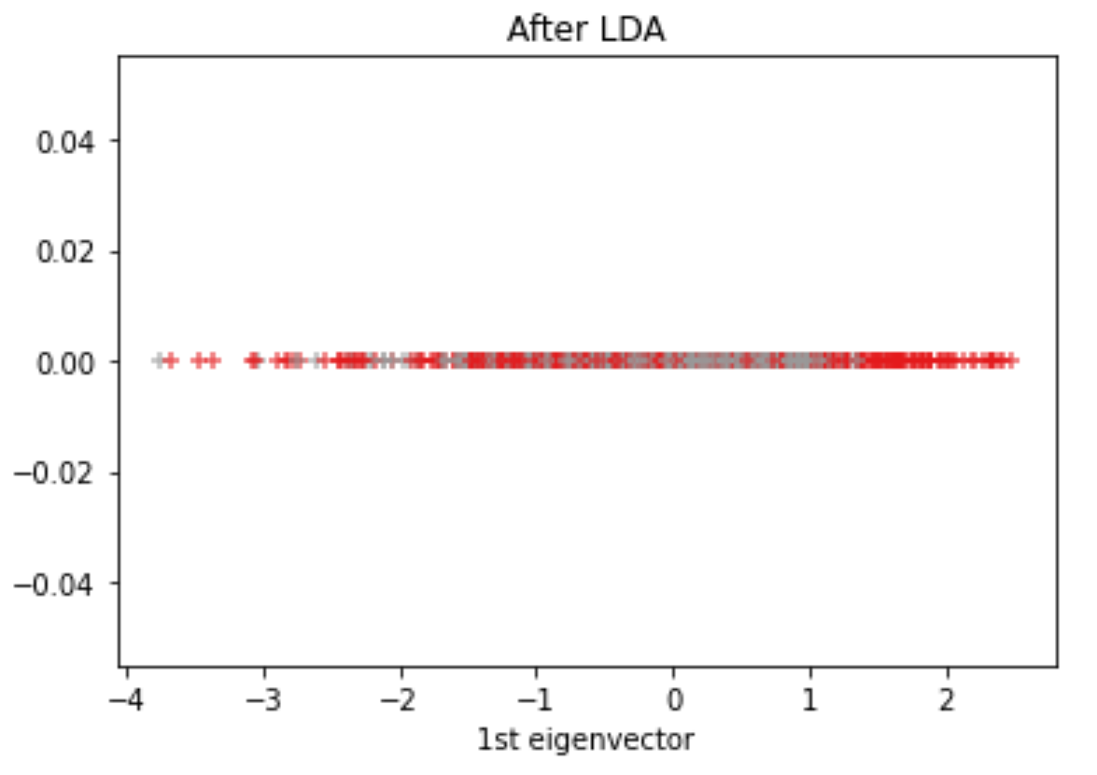
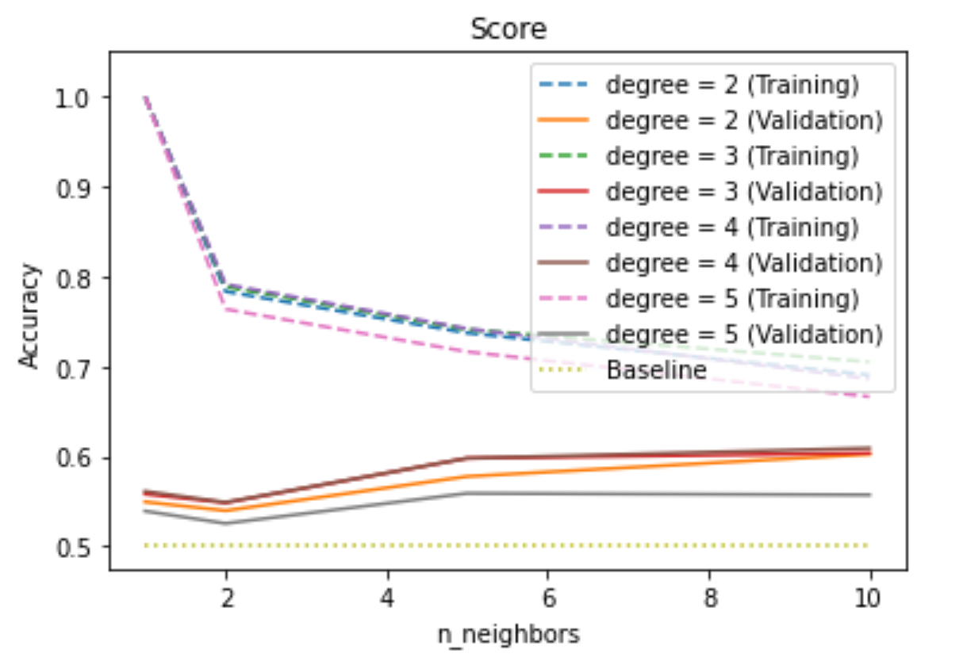
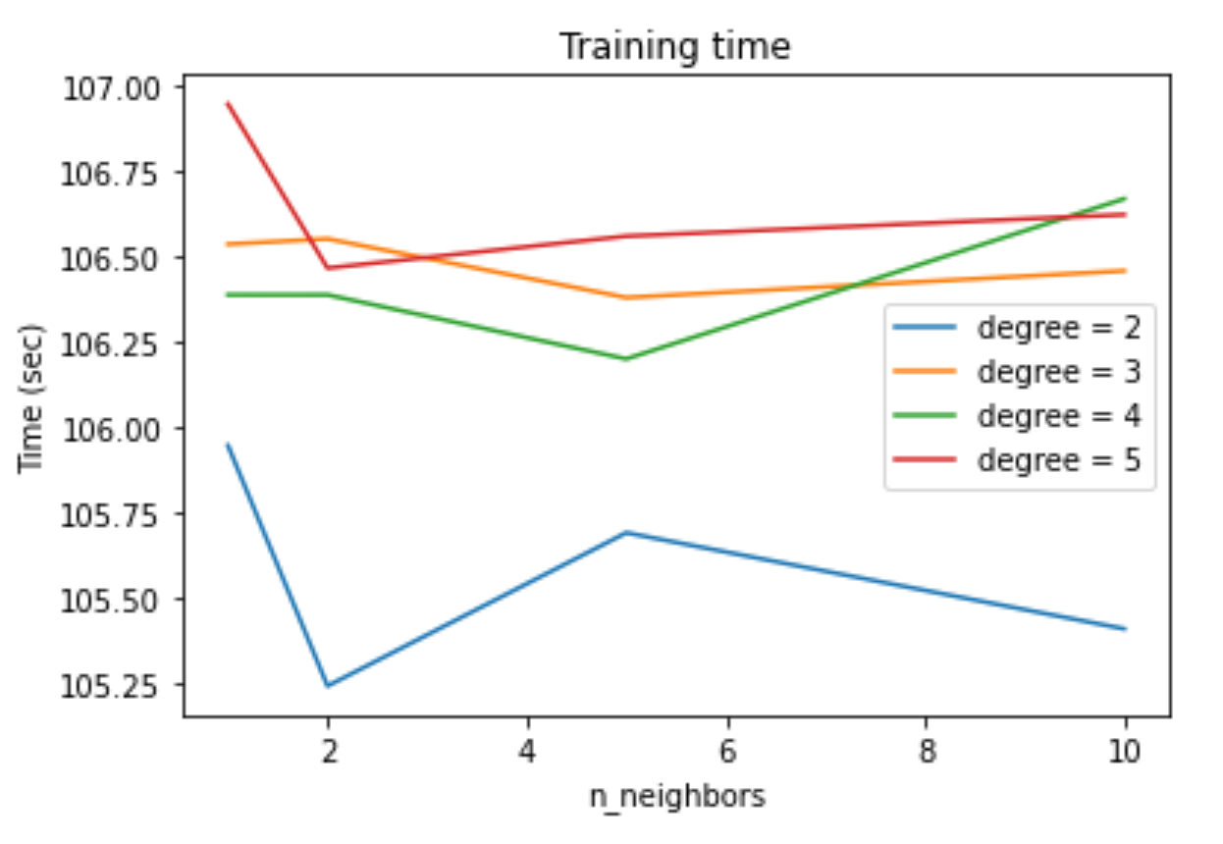
Polynomial kPCA + LDA
My kPCA + LDA
sklearn
Notes:
Για το polynomial με τη μέθοδο μου, βλέπουμε απόλυτο διαχωρισμό των κλάσεων και πολύ καλά score, ενώ η sklearn δεν τα πηγαίνει καθόλου καλά με τον svd solver που χρησιμοποιεί. Επίσης οι χρόνοι είναι καλύτεροι σε μένα.

Slide 17
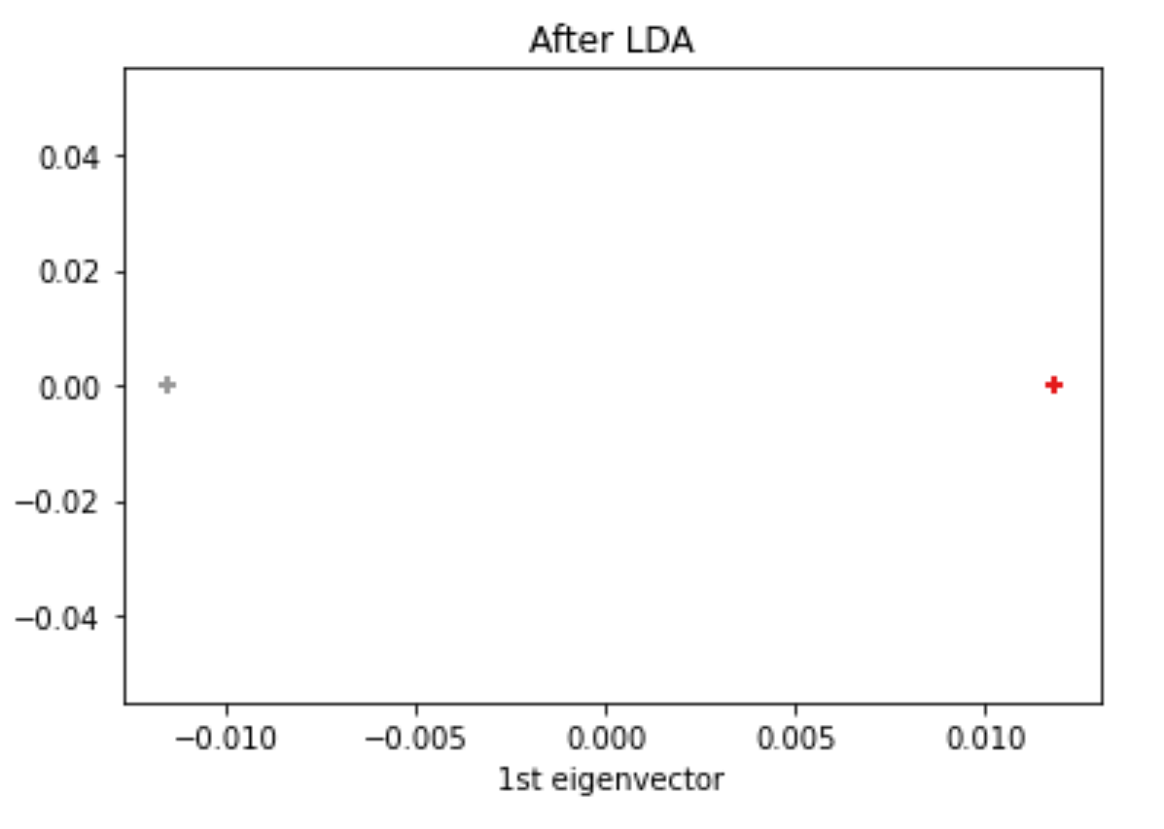
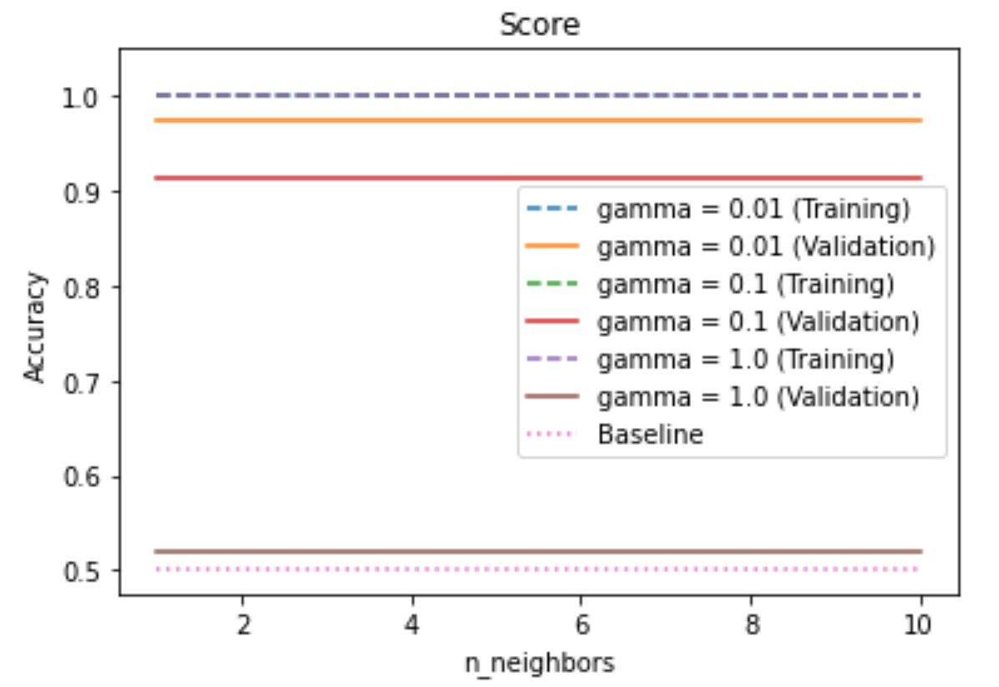
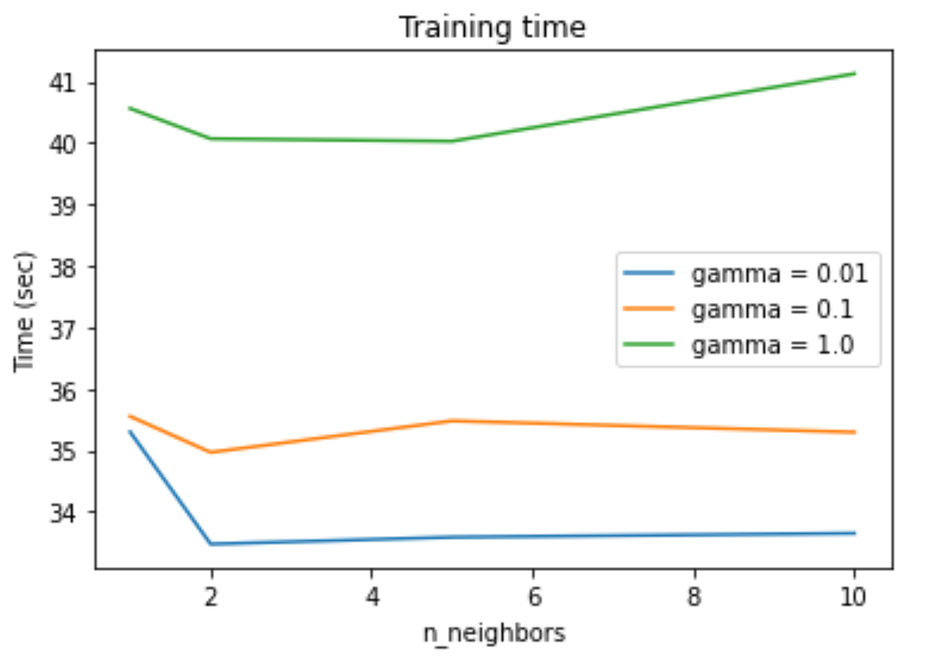
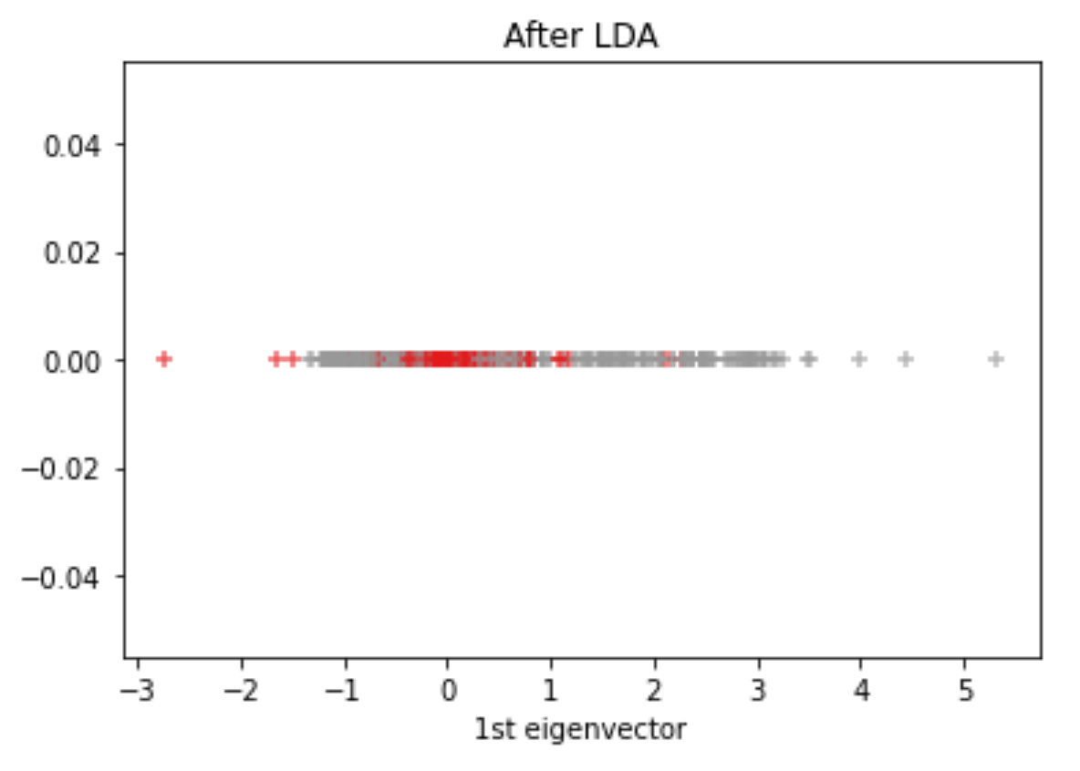
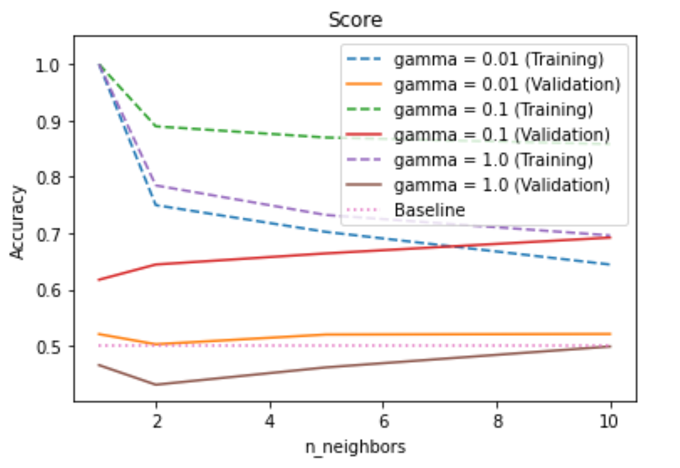
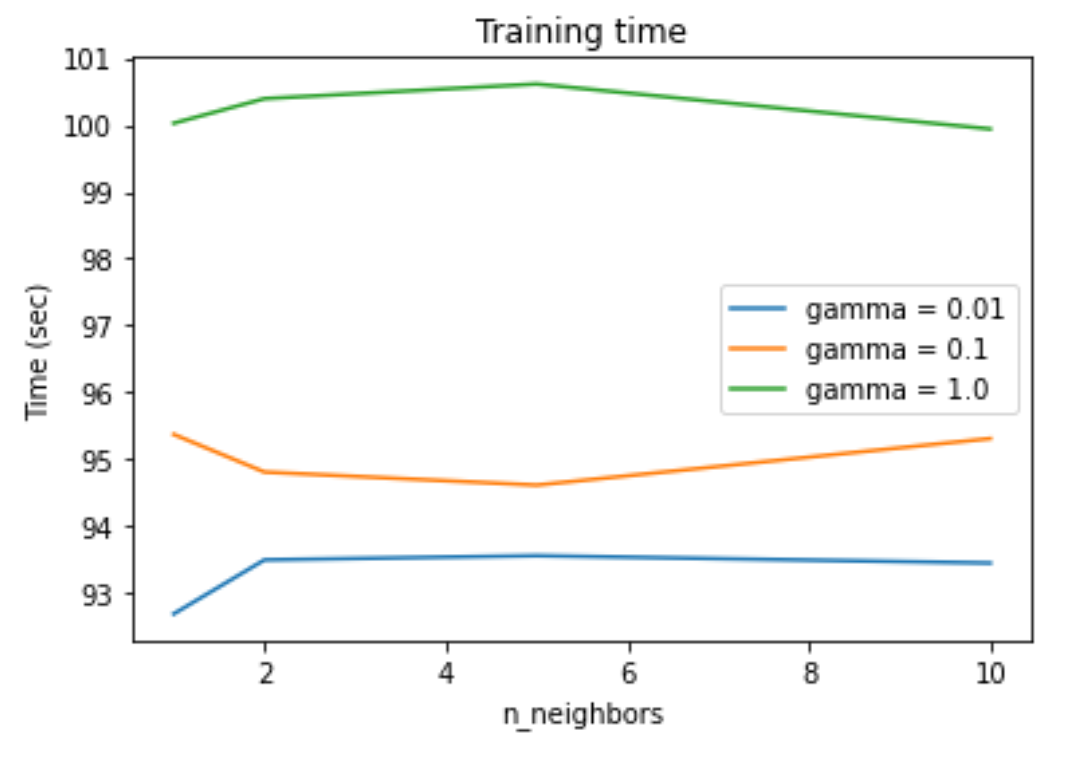
RBF kPCA + LDA
My kPCA + LDA
sklearn
Notes:
Παρόμοια αποτελέσματα και για το RBF όπου πάλι η sklearn δεν τα πηγαίνει καλά.

Slide 18
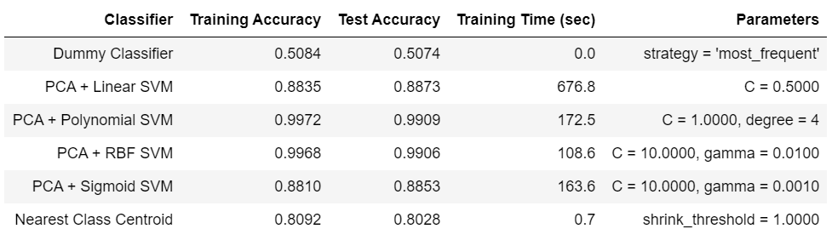
Αποτελέσματα σε ολόκληρο το training set
Notes:
Εδώ βλέπουμε αποτελέσματα σε ολόκληρο το training set. Τα SVM με polynomial και RBF kernels υπερτερούν και πετυχαίνουν test accuracy 0.99.

Slide 19
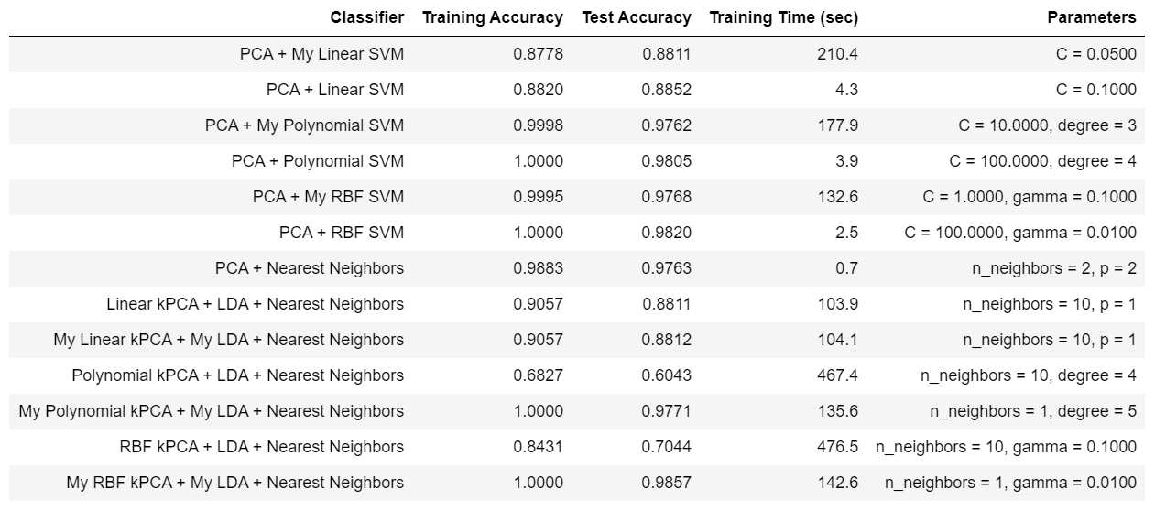
Αποτελέσματα στο μικρό training set
Notes:
Και αποτελέσματα στο μικρό training set. Πολύ καλά τα πηγαίνουν οι nearest neighbors και γενικά οι αλγόριθμοι με polynomial και RBF kernels.

Slide 20



Dataset 2
6 τύποι γυαλιού
Μετρήσεις χημικών στοιχείων
Training set: 128
Test set: 86
Notes:
Προχωράμε στο 2^{ο} dataset. Οι κλάσεις είναι 6 τύποι γυαλιού οι οποίοι αναγνωρίζονται με βάση κάποιες μετρήσεις χημικών στοιχείων. Είναι ένα μικρό dataset, το οποίο χωρίζεται σε training set και test set μεγέθους 128 και 86 αντίστοιχα.

Slide 21
Pipeline
Κανονικοποίηση με Standard Scaling
Πιθανή βελτίωση: Power Transformer
Parameter tuning με 5-fold cross-validation
Τελική αξιολόγηση στο test set
Μετρική αξιολόγησης: weighted F1
Notes:
Πρώτα γίνεται πάλι κανονικοποίηση. Επειδή είναι μικρό το dataset χρησιμοποιείται 5-fold cross-validation για το parameter tuning. Ως μετρική αξιολόγησης χρησιμοποιείται το weighted F1. Ως μελλοντική βελτίωση, προτείνω τη χρήση ενός Power Transformer ο οποίος μετατρέπει τις κατανομές σε gaussian και είδα ότι μπορεί να δώσει καλύτερα αποτελέσματα για όλα τα μοντέλα.

Slide 22
LDA
Επιλύεται το γενικευμένο πρόβλημα ιδιοανάλυσης για τους πίνακες S_{b} και S_{w}, όπου S_{b} ο between-class scatter matrix και S_{w} ο within-class scatter matrix.
Οι ιδιοτιμές ταξινομούνται από τη μεγαλύτερη στην μικρότερη και επιλέγονται τα n-1 πρώτα αντίστοιχα ιδιοδιανύσματα, όπου n ο αριθμός των κλάσεων. Τα δείγματα προβάλλονται στον χώρο που ορίζουν αυτά τα ιδιοδιανύσματα.
Σύγκριση με sklearn.discriminant_analysis.LinearDiscriminantAnalysis ο οποίος χρησιμοποιεί svd solver
Notes:
Χρησιμοποιήθηκε υλοποίηση LDA όπου επιλύεται το γενικευμένο πρόβλημα ιδιοανάλυσης για τους πίνακες Sb και Sw.

Slide 23




SVM – sklearn
Linear kernel
Polynomial kernel
RBF kernel
Sigmoid kernel
Notes:
Βλέπουμε τα αποτελέσματα της sklearn. Παρατηρείται υποπροσαρμογή για το linear και το sigmoid και υπερπροσαρμογή για το polynomial και το RBF.

Slide 24



Neighbors – sklearn
Nearest Neighbors
PCA + Nearest Neighbors
Nearest Class Centroid
Notes:
Βλέπουμε αποτελέσματα και για τους γείτονες. Πάλι παρατηρείται υποπροσαρμογή για τον nearest class centroid ενώ καλά αποτελέσματα για το nearest neighbors.

Slide 25




Linear kPCA + LDA
My kPCA + LDA
sklearn
Notes:
Προχωράμε στο Linear Kernel PCA + LDA όπου βλέπουμε παρόμοια αποτελέσματα μεταξύ της δικής μου υλοποίησης και της sklearn. Κλασικά παρατηρείται υποπροσαρμογή για το linear kernel.

Slide 26




Polynomial kPCA + LDA
My kPCA + LDA
sklearn
Notes:
Εδώ για την sklearn προκύπτουν διαφορετικές βέλτιστες παράμετροι. Κατά τα άλλα βλέπουμε παρόμοια αποτελέσματα μετά την LDA.

Slide 27




RBF kPCA + LDA
My kPCA + LDA
sklearn
Notes:
Εδώ έχω κάπως καλύτερα αποτελέσματα για το RBF σε σχέση με την sklearn. Και στις δυο περιπτώσεις παρατηρείται υπερπροσαρμογή.

Slide 28

Αποτελέσματα
Notes:
Συνοπτικά αποτελέσματα. Καλύτερο F1 έχει ο Nearest Neighbors και ακολουθούν τα SVM και τα Kernel PCA + LDA.

Slide 29
Εργασία 3
Notes:
Και πάμε στην 3^{η} εργασία η οποία έχει να κάνει με ομαδοποίηση.

Slide 30
Εργασία 3
Ομαδοποίηση
Υλοποίηση και αξιολόγηση Spectral Clustering με unnormalized και normalized graph laplacian
Σύγκριση με τον αντίστοιχο αλγόριθμο της βιβλιοθήκης sklearn ο οποίος χρησιμοποιεί normalized graph laplacian
Notes:
Υλοποιήθηκε spectral clustering χρησιμοποιώντας unnormalized και normalized graph laplacian και έγινε σύγκριση με τον αντίστοιχο αλγόριθμο της sklearn ο οποίος χρησιμοποιεί τον normalized.

Slide 31
Pipeline
Κανονικοποίηση
Μείωση διάστασης με Embedding
Spectral Clustering για διάφορους αριθμούς ομάδων
Αξιολόγηση με Homogeneity, Completeness και V-measure
Κατηγοριοποίηση του test set με Nearest Class Centroid
Αξιολόγηση με Accuracy, Precision, Recall, F1
Notes:
Ας δούμε λίγο την διαδικασία. Ξεκινάμε πάλι με κανονικοποίηση. Έπειτα γίνεται μείωση διάστασης σε 2 με κάποιο embedding το οποίο επιλέγουμε. Το embedding γίνεται μέσω sklearn. Ακολουθεί spectral clustering με δικιά μου υλοποίηση και με sklearn το οποίο αξιολογείται με τις μετρικές ομοιογένεια, completeness και v-measure, αφού γνωρίζουμε τα labels του training set. Τέλος θεωρώντας ότι όλα τα δείγματα της κάθε ομάδας έχουν το ίδιο label, συγκεκριμένα επιλέγεται το πιο συχνό, γίνεται classification με Nearest Class Centroid και αξιολόγηση στο test set. Χρησιμοποιούνται οι κλασικές μετρικές για το classification.

Slide 32
Spectral Clustering
Πίνακας γειτνίασης G του γράφου ομοιότητας από kΝΝ
Πίνακας ομοιότητας: S = 0.5*(G + G^{T})
Unnormalized graph laplacian: L = D – S
Normalized graph laplacian: L_{sym} = D^{-1/2}LD^{-1/2}
Ιδιοανάλυση στον graph laplacian
Sparse matrices
k-means
Notes:
Βλέπουμε εδώ τον αλγόριθμο του Spectral Clustering. Αρχικά χτίζεται ο γράφος ομοιότητας με βάση τους k πλησιέστερους γείτονες. Από αυτόν προκύπτει ο πίνακας γειτνίασης G. Αυτός ο πίνακας δεν είναι συμμετρικός γιατί αν ένα δείγμα Α έχει γείτονα το Β δε σημαίνει ότι ισχύει και το αντίστροφο. Ο S όμως είναι συμμετρικός και χρησιμοποιείται ως πίνακας ομοιότητας. Έπειτα πραγματοποιείται ιδιοανάλυση στον graph laplacian. Τα ιδιοδιανύσματα αποτελούν τα στήλες του νέου πίνακα δειγμάτων τα οποία έχουν μετασχηματιστεί σε ένα νέο χώρο. Χρησιμοποιούνται ειδικές δομές και συναρτήσεις για αραιούς πίνακες για καλύτερη πολυπλοκότητα χώρου και χρόνου. Στο τέλος πραγματοποιείται clustering με k-means.

Slide 33
Dataset 1 - MNIST
Ασπρόμαυρες εικόνες απο χειρόγραφα ψηφία 0-9
Training set: 10,000
Test set: 10,000
Μέγεθος εικόνας: 28x28 = 784
Notes:
1^{ο} dataset είναι η MNIST πάλι.

Slide 34




Embedding
Επιλέγεται το t-SNE
Notes:
Εδώ βλέπουμε διάφορα embeddings που δοκιμάστηκαν. Επέλεξα να συνεχίσω με το t-SNE γιατί θεώρησα ότι με τα άλλα δεν θα έβγαζα καθόλου καλά αποτελέσματα.

Slide 35






Spectral Clustering
Unnormalized graph laplacian
Normalized graph laplacian
sklearn
Notes:
Και ξεκινάμε και βλέπουμε τα αποτελέσματα της ομαδοποίησης για διαφορετικούς αριθμούς ομάδων.

Slide 36






Spectral Clustering
Unnormalized graph laplacian
Normalized graph laplacian
sklearn

Slide 37






Spectral Clustering
Unnormalized graph laplacian
Normalized graph laplacian
sklearn

Slide 38






Spectral Clustering
Unnormalized graph laplacian
Normalized graph laplacian
sklearn

Slide 39






Spectral Clustering
Unnormalized graph laplacian
Normalized graph laplacian
sklearn

Slide 40






Spectral Clustering
Unnormalized graph laplacian
Normalized graph laplacian
sklearn

Slide 41






Scores
Unnormalized graph laplacian
Normalized graph laplacian
sklearn
Notes:
Και πάμε τώρα στα scores. Τα clustering και classification scores δείχνουν ότι ο βέλτιστος αριθμός ομάδων είναι 11 ή 12. Μετά από αυτή την τιμή δε φαίνεται κάποια βελτίωση στα classification scores και το v-measure χειροτερεύει.

Slide 42




Αποτελέσματα για n_clusters = 10
Unnormalized graph laplacian
Normalized graph laplacian
sklearn
Notes:
Βλέπουμε παρόμοια αποτελέσματα για n_clusters = 10 για όλους τους αλγορίθμους. Παρατηρείται σύγχυση μεταξύ των ψηφίων 1, 8 και 4, 9 σε όλες τις περιπτώσεις.

Slide 43

Dataset 2
5 τύποι καρκίνου
Χαρακτηριστικά: 20531
RNA-Seq gene expression levels
Training set: 480
Test set: 321
Notes:
Και πάμε στο 2^{ο} dataset. Οι κλάσεις είναι 5 τύποι καρκίνου και τα χαρακτηριστικά είναι επίπεδα έκφρασης διαφόρων γονιδίων. To training set έχει μέγεθος 480 και το test set 321.

Slide 44

Embedding
Επιλέγεται affinity = ‘rbf’ και gamma = 10⁻⁴
Notes:
Επιλέγεται spectral embedding με RBF affinity και gamma=10⁻⁴. Επιλέχθηκαν αυτές οι τιμές για να μας δώσουν κάτι ενδιαφέρον για να συνεχίσουμε με το clustering. Κάποιες τιμές έδιναν διαχωρισμένες ομάδες που θα μπορούσαν να αναγνωριστούν εύκολα μόνο με k-means.

Slide 45






Spectral Clustering
Unnormalized graph laplacian
Normalized graph laplacian
sklearn
Notes:
Και ξεκινάμε και βλέπουμε τα αποτελέσματα της ομαδοποίησης για διαφορετικούς αριθμούς ομάδων.

Slide 46






Spectral Clustering
Unnormalized graph laplacian
Normalized graph laplacian
sklearn

Slide 47






Spectral Clustering
Unnormalized graph laplacian
Normalized graph laplacian
sklearn

Slide 48






Scores
Unnormalized graph laplacian
Normalized graph laplacian
sklearn
Notes:
Και πάμε τώρα στα scores τα οποία δείχνουν ότι ο βέλτιστος αριθμός ομάδων είναι 5. 5 ήταν και οι κλάσεις του dataset.

Slide 49


Eigengap heuristic
Unnormalized graph laplacian
Normalized graph laplacian
Notes:
Σύμφωνα με το eigengap heuristic όμως, όπως βλέπουμε εδώ, ο βέλτιστος αριθμός ομάδων είναι 4.

Slide 50




Αποτελέσματα για n_clusters = 5
Unnormalized graph laplacian
Normalized graph laplacian
sklearn
Notes:
Και βλέπουμε εδώ τα αποτελέσματα για n_clusters = 5, τα οποία είναι ίδια και για τους 3 αλγόριθμους.

Slide 51
Datasets
https://cs.nyu.edu/~roweis/data.html
https://archive.ics.uci.edu/ml/datasets/glass+identification
https://archive.ics.uci.edu/ml/datasets/gene+expression+cancer+RNA-Seq

Slide 52
Υπολογιστική Νοημοσύνη Εργασίες
Αλέξανδρος Γαϊτάνης
ΠΜΣ στην Τεχνητή Νοημοσύνη
Χειμερινό Εξάμηνο 2020 - 2021
Τμήμα Πληροφορικής
Αριστοτέλειο Πανεπιστήμιο Θεσσαλονίκης

